Slide 1
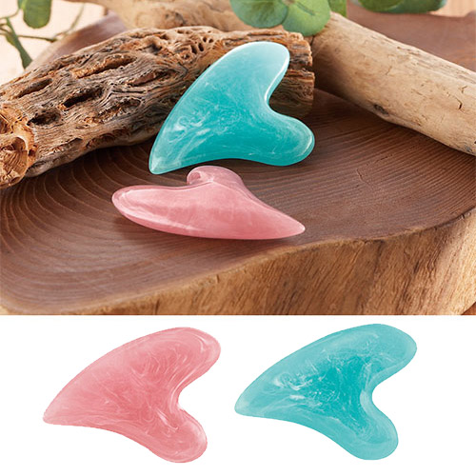
【提案書】
ジュエルカラー ハートカッサプレート
特徴
パステルカラーがキュートなハート型のカッサプレートで全身をマッサージして、むくみや疲れを緩和。ハートの先端突起部分で手・足裏のツボ、深い凹みで細かな部分をカッサマッサージできます。
商品写
納期
納期スペース
仕様
カラー展開：2色アソート＊色・柄は指定できません。
素材：不飽和ポリエステル樹脂
サイズ：80×60×8mm箱サイズ70×75×13mm
包装：クリアケース入
備考：名入れ可能
お見積
お見積りスペース

